Slide 1
Ds. Jasper Klapwijk
Leven als Daniël in Babel
^{Voorganger}
^{Thema}

Slide 2
Lezen
Lezen:
Daniël 2: 24-45

Slide 3
Lezen
Daniël 2
Assur
Babel
israël
1000
900
800
700
600
500
juda
salomo
david

Slide 4
Lezen
Lezen:
Daniël 2: 24-45

Slide 6
Preek

Slide 7
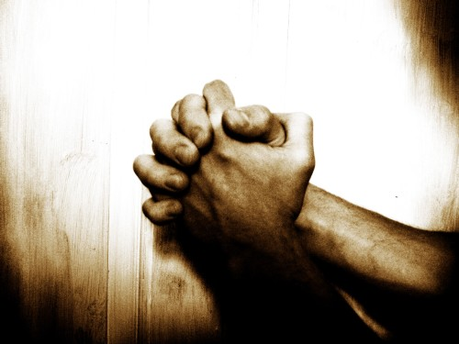

Slide 10
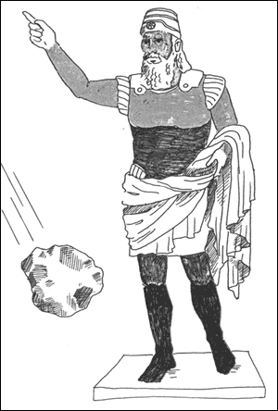
Leven als Daniël in Babel
het beeld van Babel
de steen van God
de reactie van jou

Slide 11
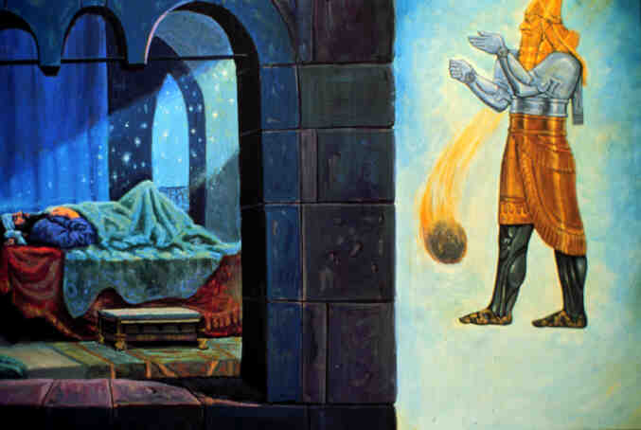
Leven als Daniël in Babel
1) het beeld
Dat beeld was reusachtig en bezat een prachtige glans. Het stond voor u en de aanblik ervan was afschrikwekkend. (vrs 31)

Slide 12
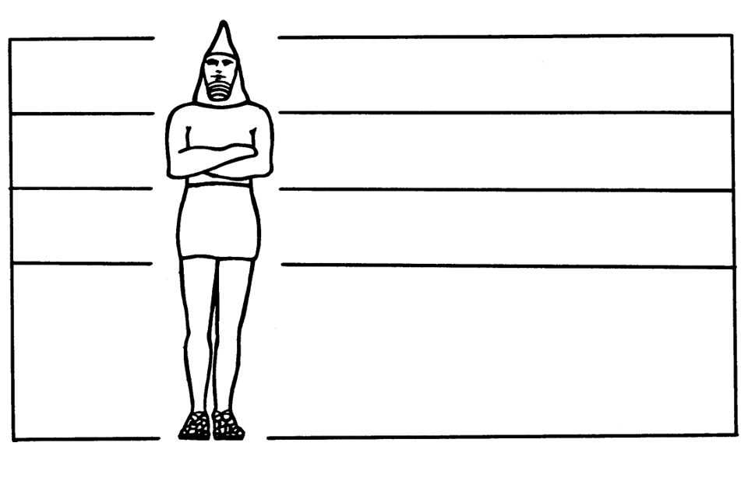
Leven als Daniël in Babel
1) het beeld
Daniël 2
goud
Babel 606 -539
zilver
Medië-Perzië 539-331
brons
Griekenland 331-30
ijzer en leem
Rome 30 v.Chr _
397 n.Chr

Slide 13
Leven als Daniël in Babel
1) het beeld

Slide 14
Leven als Daniël in Babel
1) het beeld
Daniël 2
Daniël 7
goud
leeuw
zilver
beer
brons
panter
ijzer en leem
4e dier

Slide 15
Leven als Daniël in Babel
1) het beeld
Daniël 2
Daniël 7
Openbaring 13
goud
leeuw
De vier dieren in één
zilver
beer
brons
panter
ijzer en leem
4e dier

Slide 16
Leven als Daniël in Babel
1) het beeld
Daniël 2
goud
Wereldmacht los van God
zilver
brons
ijzer en leem

Slide 17
Leven als Daniël in Babel
1) het beeld
Daniël 2
goud
elke droom los van God
zilver
brons
ijzer en leem

Slide 18
Leven als Daniël in Babel
2) de steen
Maar ten tijde van die koninkrijken zal de God van de hemel een rijk laten opkomen dat nooit te gronde zal gaan en dat nooit op een ander volk zal overgaan. Het zal al die koninkrijken verbrijzelen en vernietigen, maar zelf zal het eeuwig bestaan – vers 44

Slide 19
Leven als Daniël in Babel
2) de steen
Maar ten tijde van die koninkrijken zal de God van de hemel een rijk laten opkomen dat nooit te gronde zal gaan en dat nooit op een ander volk zal overgaan. Het zal al die koninkrijken verbrijzelen en vernietigen, maar zelf zal het eeuwig bestaan – vers 44

Slide 20
Leven als Daniël in Babel
2) de steen
Gods rijk
geen mensenhand
U zag hoe een steen losraakte, zonder dat er een mensenhand aan te pas kwam vers 34

Slide 21
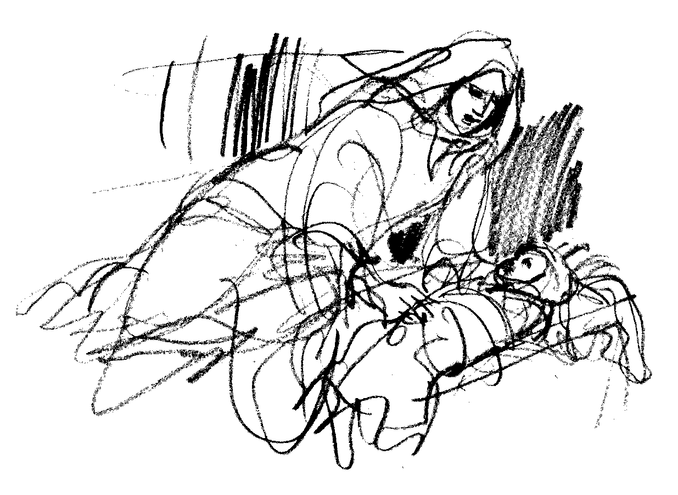
Leven als Daniël in Babel
2) de steen
Gods rijk
geen mensenhand
gewoon steen

Slide 22
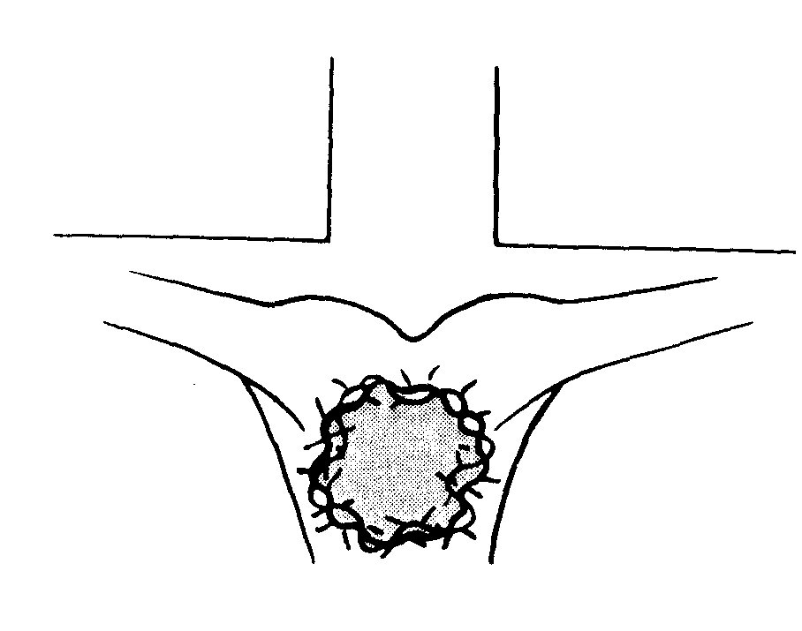
Leven als Daniël in Babel
2) de steen
Gods rijk
geen mensenhand
gewoon steen

Slide 23
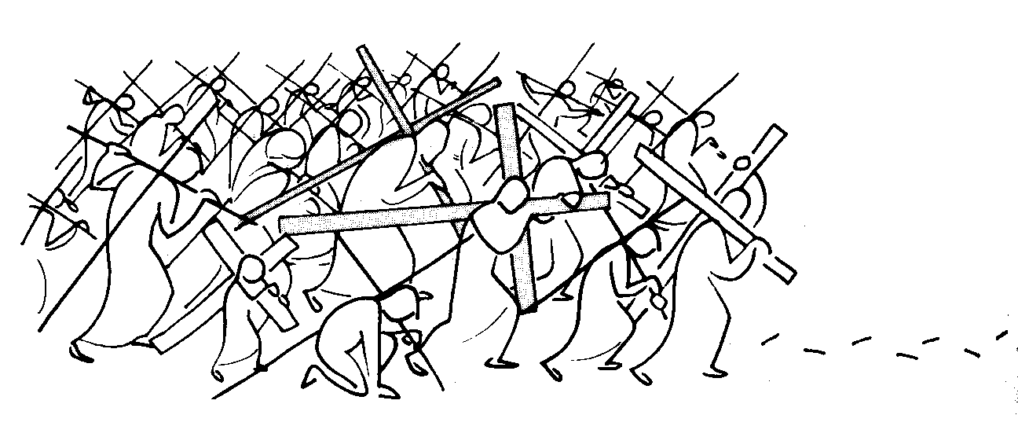
Leven als Daniël in Babel
2) de steen
Gods rijk
geen mensenhand
gewoon steen

Slide 24
Leven als Daniël in Babel
2) de steen
Gods rijk
geen mensenhand
gewoon steen
vernietigend
U zag hoe de steen tegen de ijzeren en lemen voeten van het beeld sloeg en ze verbrijzelde. Op hetzelfde ogenblik verpulverden het ijzer, leem, brons, zilver en goud.
(vrs. 34-35)

Slide 25
Leven als Daniël in Babel
2) de steen
Gods rijk
geen mensenhand
gewoon steen
vernietigend
wereldvullend
Maar de steen die tegen het beeld was geslagen, werd een hoge berg die de hele aarde bedekte. (vrs. 36)

Slide 26
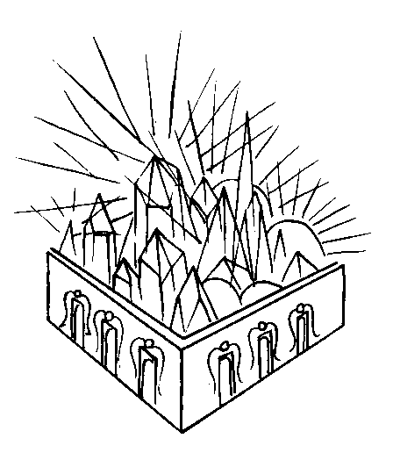
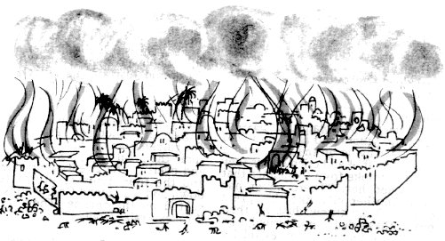
Leven als Daniël in Babel
2) de steen

Slide 27
Leven als Daniël in Babel
3) en jij
Hoe reageer jij?
Als Nebukadnessar even schrikken, maar bleef gaan voor z’n eigen beeld.
Als Daniël
- wel in Babel
- niet als Babel

